Slide 1
NuortenVire
Gáiddusjoavkohárjehus
Bvm
Bagadalliid namat

Slide 2
Deaivvadeami plána
DBM Deaivvadeami plána
Orienteren joavkobagadeapmái
Bargobihtá gieđahallan
DBM Deaivvadeami ulbmila ásaheapmi
Beaivvi temá
Boddu
Oktasaš ságastallan
DBM Doaibmanávcca árvvoštallan
Loahppamáhcahat
Notes:
Valmentajat laittavat kellonajat

Slide 3

Orienteren joavkobagadeapmái
Joavkku dárkkuhus ja ulbmil lea oassálasti doaibmanávcca ja árgga doarjun vuollegis šielmmáin ja maiddái dahkat vejolažžan, ahte beassá deaivat ja oažžut veardásašdoarjaga.
MII LEA DOAIBMANÁKCA JA MO DAT OIDNO MUS?
DOVDDUID DÁIDDUT JA IEŠDOVDAMUŠ
IEŽAS DOAIMMA STIVREN JA VUOGIT ÁRGGA VÁRÁS
NOAĐUHUVVAN,
NANA BEALIT JA NÁVCCAT
SOSIÁLA GASKAVUOĐAT JA VUORROVÁIKKUHUS
BOAHTTEÁIGI JA ÁRGGA HÁLDDAŠEAPMI
mánnu/jahki
mánnu/jahki
mánnu/jahki
mánnu/jahki
mánnu/jahki
mánnu/jahki
= Joavku čoahkkana

Slide 4

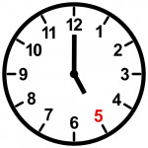

Orienteren joavkobagadeapmái
Luohttámušlaš rievddakeahtes joavku
Mii čuovvut joavkkus dorvvolaš saji prinsihpaid:
❤ Gudnejahtte earáid
❤ Ale bilkit
❤ Ale noago
❤ Atte saji
❤ Guldal ja oahpa
❤ Dáhto ándagassii
Boađán áiggil
Merke áiggiid kaleandarii
Govat: Papunet.

Slide 5

Bargobihtá gieđahallan
Bargun lei hámuhit dehálaš olbmuid iežat birra.
Muital njálmmálaččat dahje čále chattii iežat fuomášumiid, omd:
Geat leat dutnje dehálaš olbmot?
Sávašitgo ahte gii nu livččii guhkibun dahje lagabun?
Govat: Papunet.
Notes:
Tehtävän tarkoituksena oli tehdä omat verkostot näkyviksi. Kun kirjoitat tai piirrät kokonaisuuden paperille tai koneelle, sinun on helpompi hahmottaa verkostosi, nähdä vahvuudet ja mahdolliset puutteet.
Tässä voi hyödyntää Mentimeteriä (esim.sanapilvi), jotta nuoret voivat vastata anonyymisti.
Valmentajilla hyvä olla varasuunnitelma, mikäli tehtävää ei ole tehty.

Slide 6
Boahtteáigi ja árgga hálddašeapmi
Ulbmilin lea oažžut cavgilemiid, mat veahkehit du eallit justa dakkár árggas ja boahtteáiggis, mii lea dutnje heivvolaš.
Notes:
Omannäköinen elämä:
Miten löydän elämään minulle sopivia polkuja?
Ennakoinnin taitojen oppiminen

Slide 7
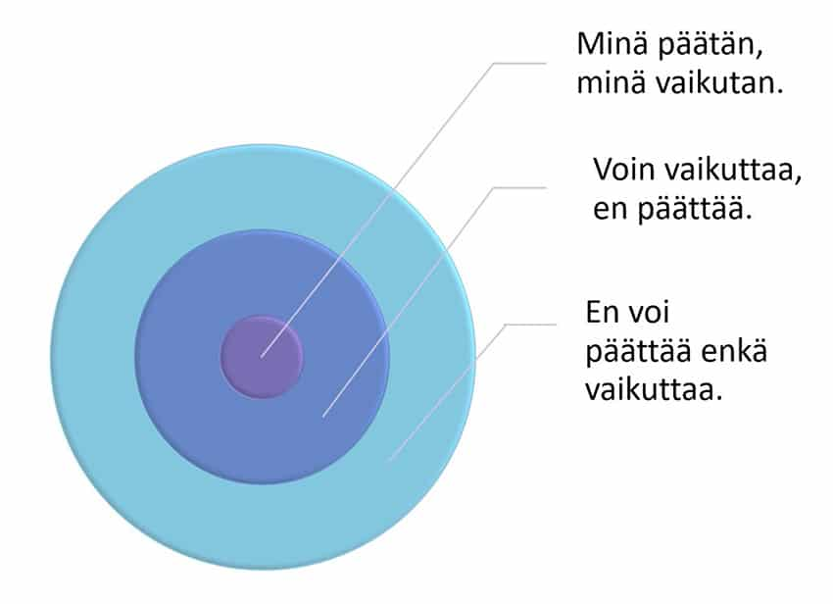
Váikkuheami golbma gearddi
Sisgearddis leat áššit, main sáhttá ieš mearridit ja maidda sáhttá váikkuhit.
Gaskagearddis leat áššit, maidda sáhttá váikkuhit, muhto main ii sáhte ieš mearridit.
Olgogearddis leat áššit, maidda ii sáhte ieš váikkuhit ja main ii sáhte ieš mearridit.
Gáldu: https://www.katjanoponen.fi/blogi/pidatko-kiinni/
Notes:
On olemassa
Asioita, joihin voit vaikuttaa ja joista voit päättää → fokusoi näihin asioihin
Asioita, joihin voit vaikuttaa, mutta et voi päättää → älä fokusoi näihin liikaa
Asioita, joihin et voi vaikuttaa ja joista et voi päättää → älä fokusoi näihin ollenkaan
Lähde: https://www.katjanoponen.fi/blogi/pidatko-kiinni/

Slide 8
Váikkuheami gearddit mus
Áššit, maidda sáhtán ieš váikkuhit ja main sáhtán ieš mearridit
Áššit, maidda sáhtán ieš váikkuhit, muhto main in sáhte ieš mearridit
Áššit, maidda in sáhte ieš váikkuhit ja main in sáhte ieš mearridit
Notes:
Tehtävän tarkoituksena on auttaa hahmottamaan, mihin huomio on enimmäkseen suuntautunut. Sen avulla voi myös selvittää, mihin kannattaa käyttää ajattelua ja energiaa. Tehtävän avulla on mahdollisuus saada etäisyyttä ajatuksen tasolla asioihin, jotka kuormittavat. Itseä voi auttaa palautumaan paremmin ja käyttää voimavaroja asioihin, joihin itsellä on mahdollisuus vaikuttaa.
Tässä tehtävässä voi hyödyntää esim. Mentimeteriä

Slide 9
Muitte dáid!
Árgga hálddašeapmi dárkkuha iežas eallima ordnema ja njuovžilvuođa. Buohkaide lea dehálaš hárjehallat dáid dáidduid.
Mii ieža váikkuhit iežamet eallimii.
Ale gáibit dahje leat menddo garas alddát.
Iežas doarjaga dárbbuid dovdan veahkeha áddet, goas dárbbaša veahki.
Lea ok dáhtut veahki, go dan dárbbaša.

Slide 10
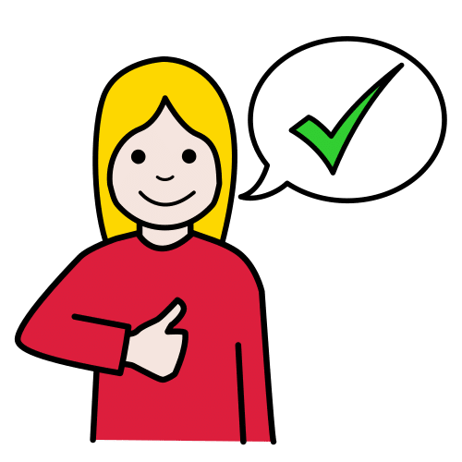

Maid ohppen bagadeamis?
Maid leat oahppan bagadeami áigge?
Mo sáhtát atnit daid áššiid iežat eallimis/árggas?
Vásihitgo lihkostuvvama bagadeami áigge? Jos joo, makkár?
Govat: Papunet.
Notes:
Tässä on hyvä hyödyntää Mentimeterin sanapilveä

Slide 11
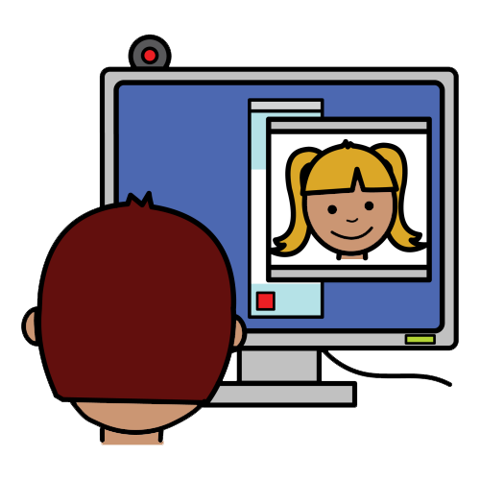
Dieđátgo, gosa jođát bagadeami maŋŋá?
Juohkehaččain soahpat vel persovnnalaš ságastallanáiggi, mas ságastallat bagadeamis ja das, mii du bálggis lea bagadeami maŋŋá.
Govat: Papunet.

Slide 12
Doaibmanávcca árvvoštallan
Deavdit seamma doaibmanávcca árvvoštallanskovi, man leat deavdán dallego ohcet bagadeapmái.

Slide 13
Máhcahat
Notes:
Tähän tulee loppupalautteen linkki:

Slide 14

Giitu go ledjet mielde!
💜
Notes:
Yhteinen kiitos ja kannustavia sanoja kaikille mukana olleille

